Slide 1
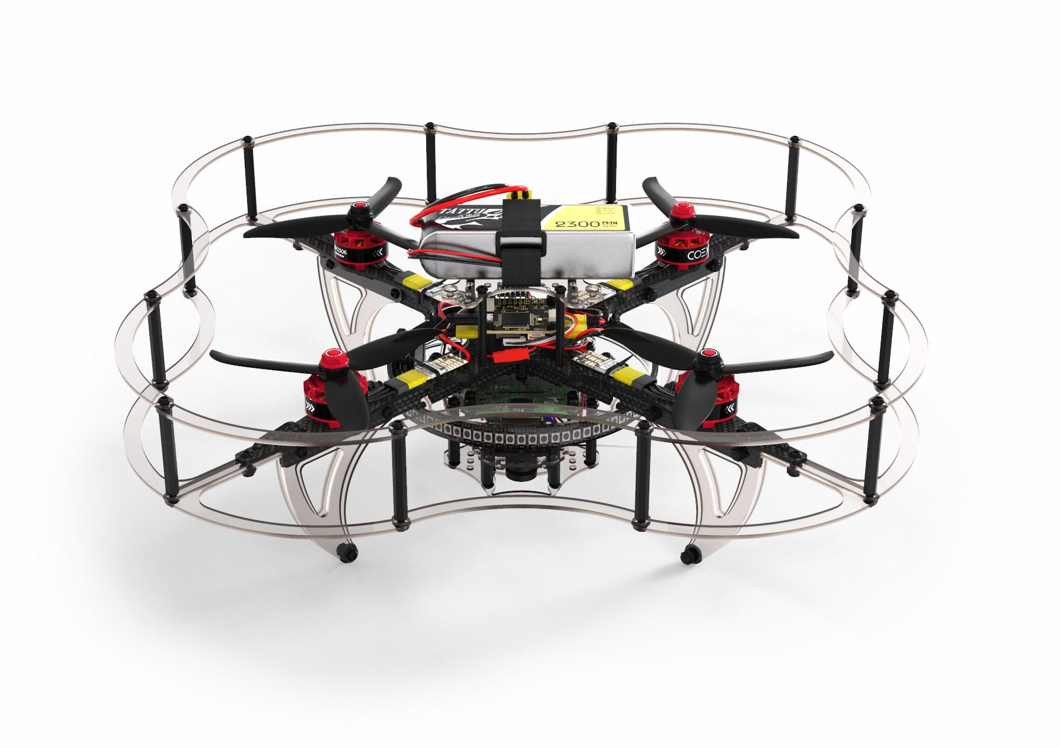
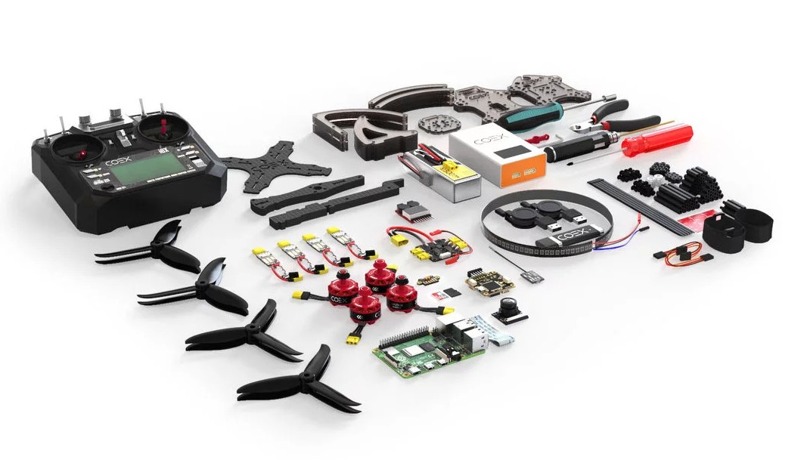
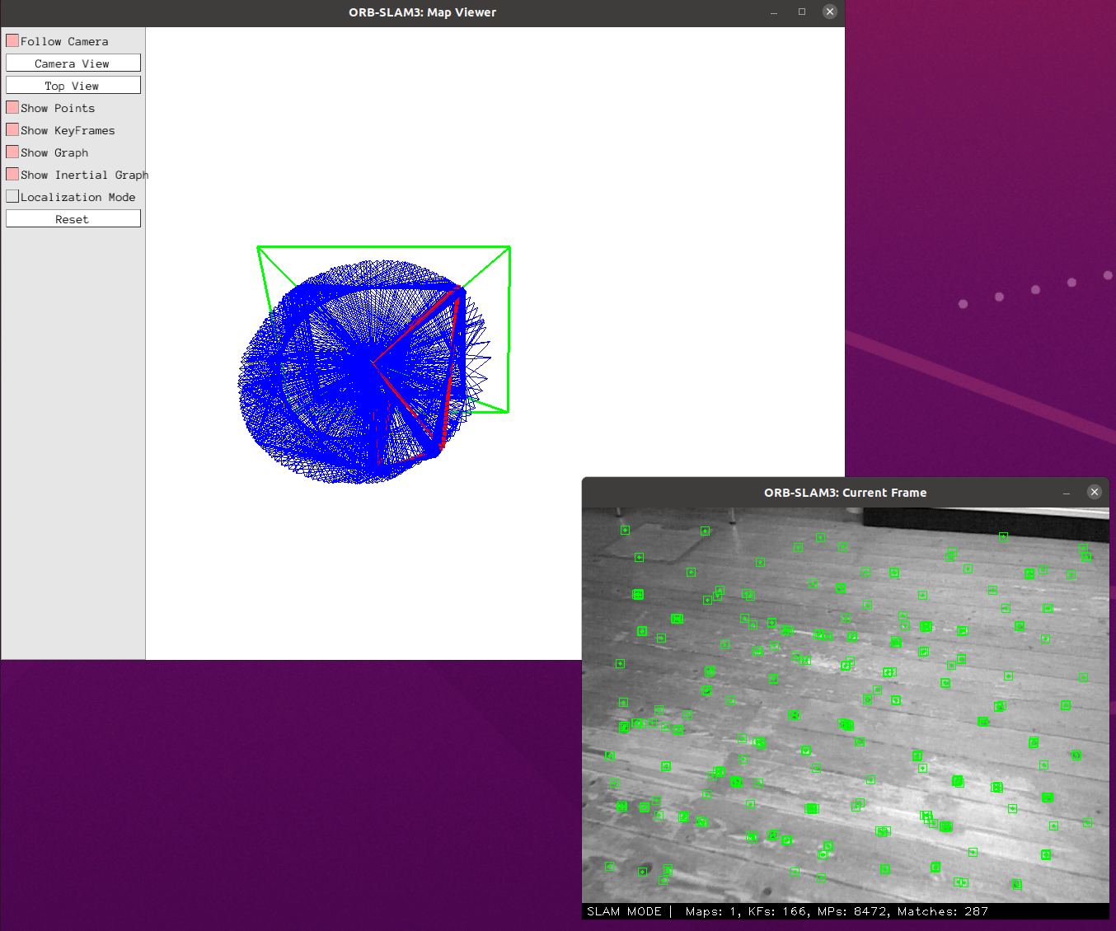
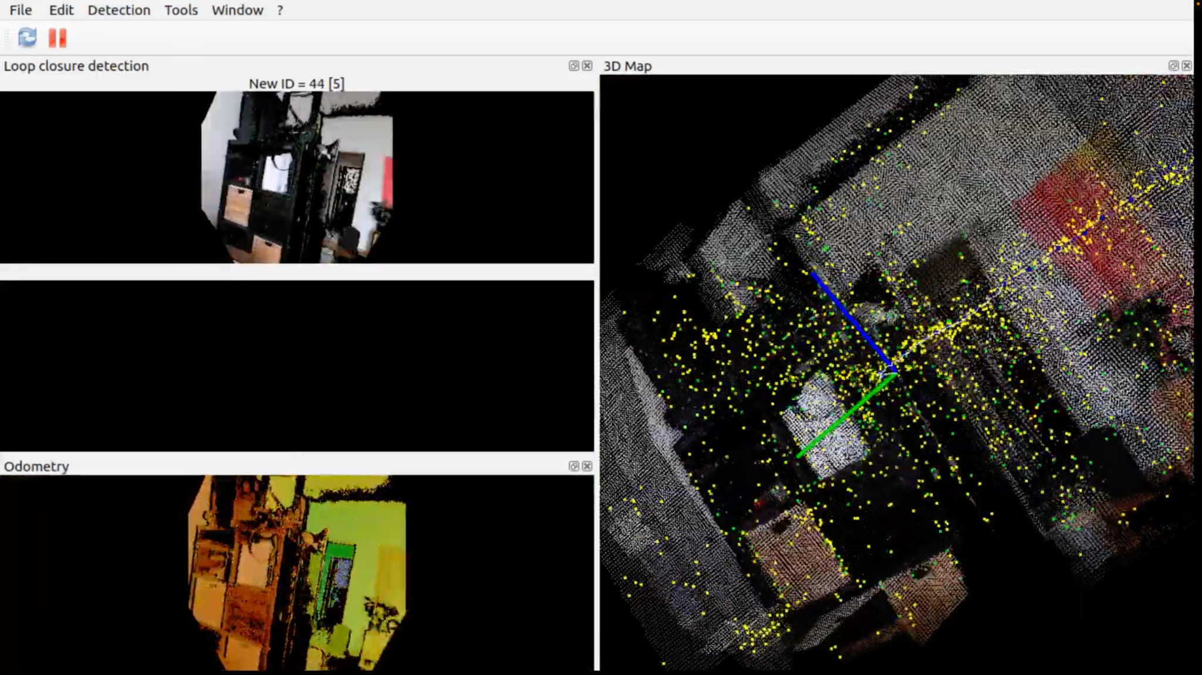
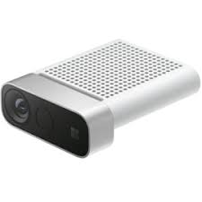
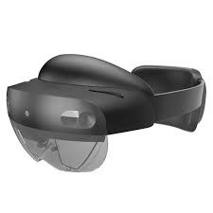
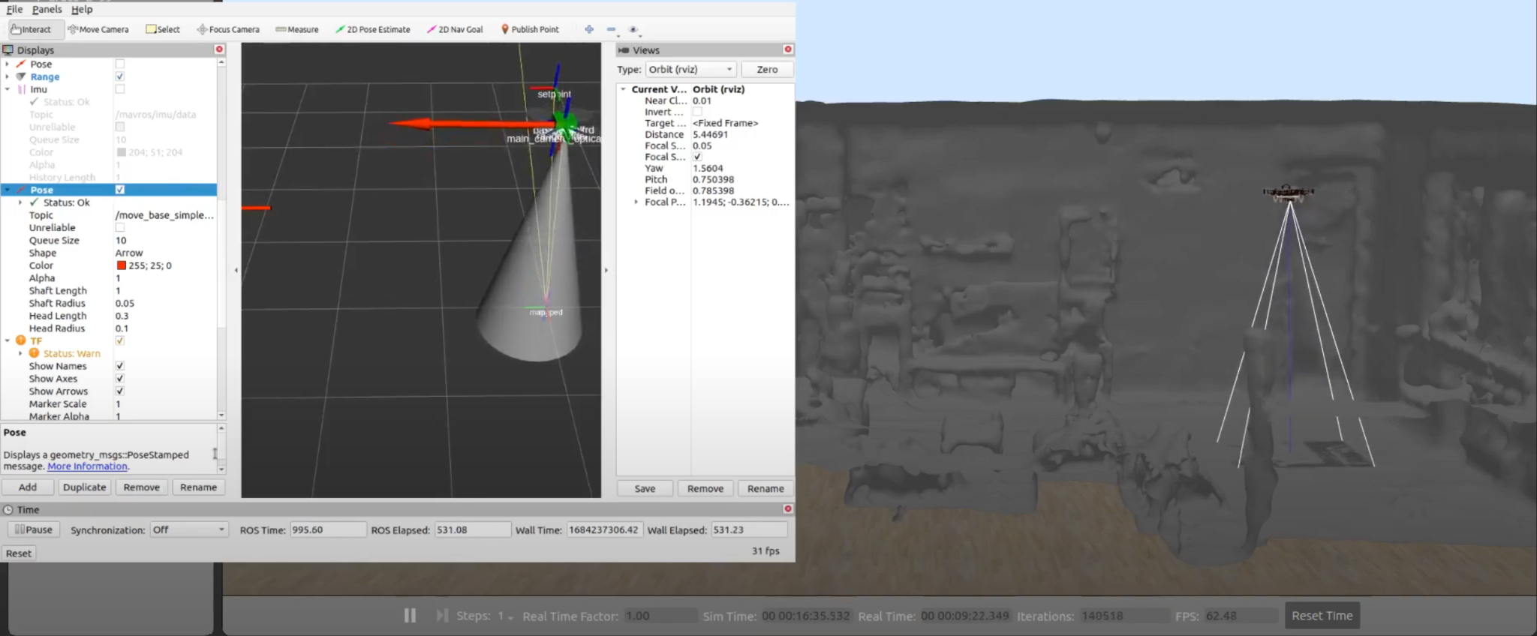
3D Navigation anhand eines externen Umweltmodells
Prof. M. Strand, Informatik (DHBW Karlsruhe)
Beschreibung
Ergebnis
Das Projekt befasste sich mit der Navigation einer Drohne innerhalb eines Gebäudes. Da dort die Navigation mittels GPS nicht funktioniert, mussten andere Optionen gefunden werden.
Als Grundlage wurde ein Coex Clover Drohne 4.2 genutzt, einen Drohnen-Bausatz, welcher eine Kamera, einen Laserabstandssensor sowie IMUs beinhaltet. Diese Drohne konnte wiederum mit weiteren Sensoren bestückt werden.
Die COEX Clover Drohne erwies sich in ihrem ursprünglichen Zustand als nicht flugtauglich aufgrund von Problemen mit der Motoransteuerung und einem defekten Motor. Obwohl einige Probleme behoben wurden, konnte der Sensordrift der Drohne nicht eliminiert werden. Es wurde die Azure Kinect DK für die Erstellung des Umweltmodells und die Positionsbestimmung verwendet, jedoch war der Raspberry Pi 4b nicht ausreichend leistungsfähig, um den VSLAM-Algorithmus in Echtzeit anzuwenden, wodurch eine dynamische Erstellung des 3D-Modells und die Positionsfindung nicht möglich waren.
Für die Erstellung des Umweltmodells wurde die Azure Kinect DK, eine RGB-D-Kamera, benutzt. Mit dieser Kamera, die sowohl Farbbilder sowie auch Tiefenbilder aufnimmt, konnte ein VSLAM-Algorithmus angewendet werden. Das heißt, durch die Azure Kinect DK, welche auf der Coex Clover Drohne befestigt werden sollte, war es nun möglich gleichzeitig und in Echtzeit die Position der Drohne zu ermitteln sowie auch eine Karte der Umgebung zu erstellen.
Ausblick
Um die Drohne sicher in Innenräumen fliegen zu lassen, muss der Sensordrift minimiert werden. Dazu werden Ursachen analysiert und Korrekturalgorithmen entwickelt. Die Azure Kinect und eine leistungsstarke Recheneinheit sind für Echtzeit-SLAM erforderlich. Es werden alternative SLAM-Verfahren und Optimierungen für ORB-SLAM3 in Betracht gezogen. Die Pfadfindung mit Hinderniserkennung erfordert Echtzeit-Algorithmen und die Auswahl des geeigneten Wegfindungsalgorithmus.
Im Laufe der Arbeit kamen Unsicherheiten auf, ob man die COEX Clover Drohne aufgrund von Problemen, wie eine fehlerhafte Ansteuerung der Motoren durch die PID-Regler oder einem entstandenem Sensordrift letztendlich überhaupt benutzen kann, entschloss man sich dazu, neben der realen Drohne, eine Simulation zu verwenden. Mit dem Simulator Gazebo konnte der autonome Flug der Drohne innerhalb eines, von einer Microsoft HoloLens vorher erstellten Umweltmodells, umgesetzt werden.
Maximilian Burr (TINF20B3), Johannes Vater (TINF20B3), Fabian Droll (TINF20B3)

